Slide 1
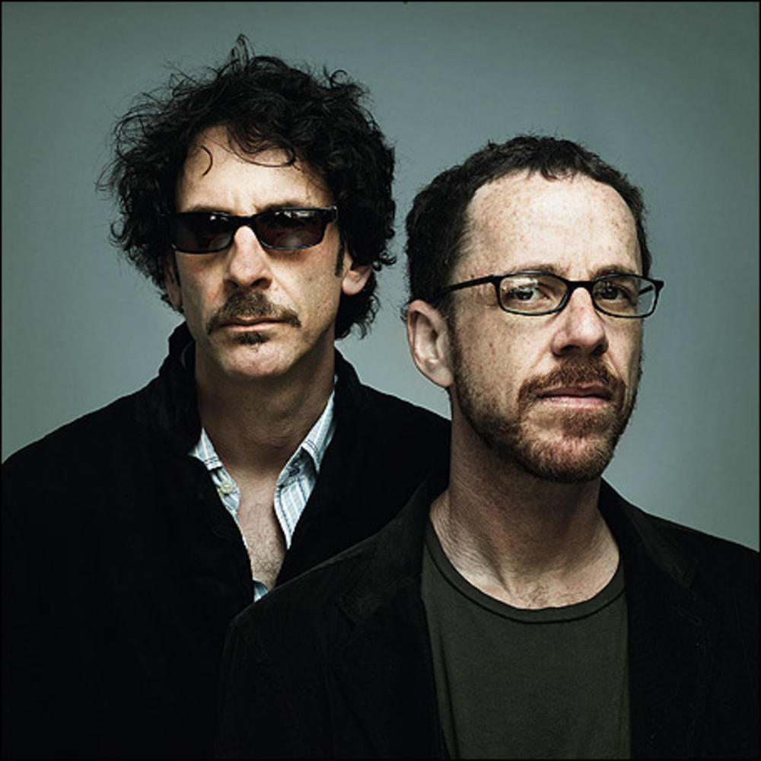
Les FRERES COEN
d’après Luc Lagier, Blow Up (Arte)
Qui sont les frères Coen ?
« Ils sont deux, Joel le grand chevelu et Ethan le petit à lunettes, mais les Coen vivent le cinéma comme un seul homme. Ce tandem de frangins bénis des dieux du 7e art écrit ses scénarios à quatre mains et décide des plans ensemble. Ils vont jusqu’à signer le montage de leurs films sous un pseudonyme identique, Roderick Jaynes. Et, même si jusqu’à Ladykillers Joel était le plus souvent crédité comme seul réalisateur et Ethan comme producteur, dans les faits, ils se partagent les tâches depuis le tout début. »
Article de Vincent Brunelin
https://www.iletaitunefoislecinema.com/portrait-des-freres-coen/
......................
………………….
Année de naissance: ...............
Etudes: ….................................
Fonctions: …………………………….
.................................................
……………………………………………..
……………………………………………..
……………………………………………..
Année de naissance: ..............
Etudes: ….................................
Fonctions: …………………………….
.................................................
……………………………………………..
……………………………………………..
……………………………………………..
Stéphane RAUSER
Formateur Cinéma DAAC

Slide 2
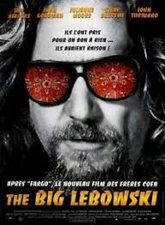
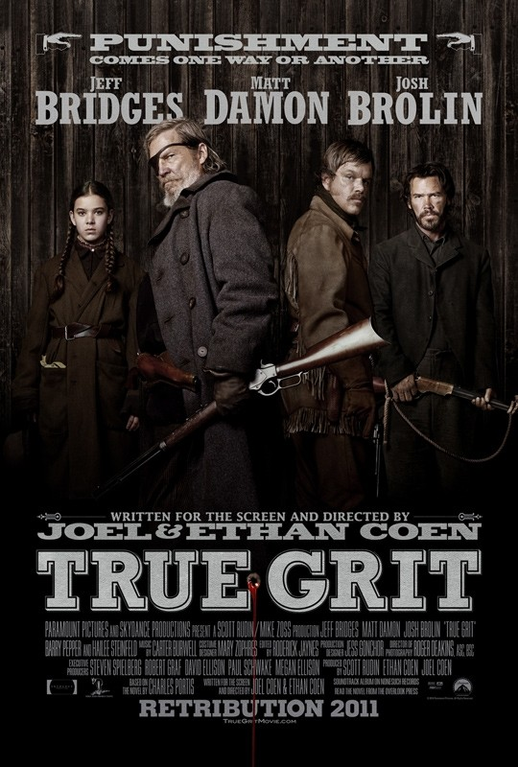
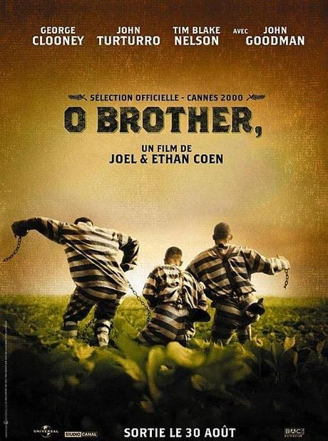
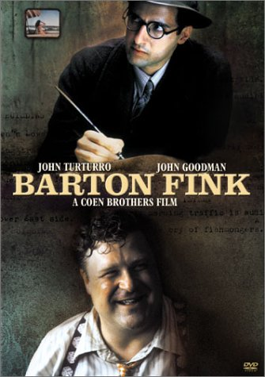
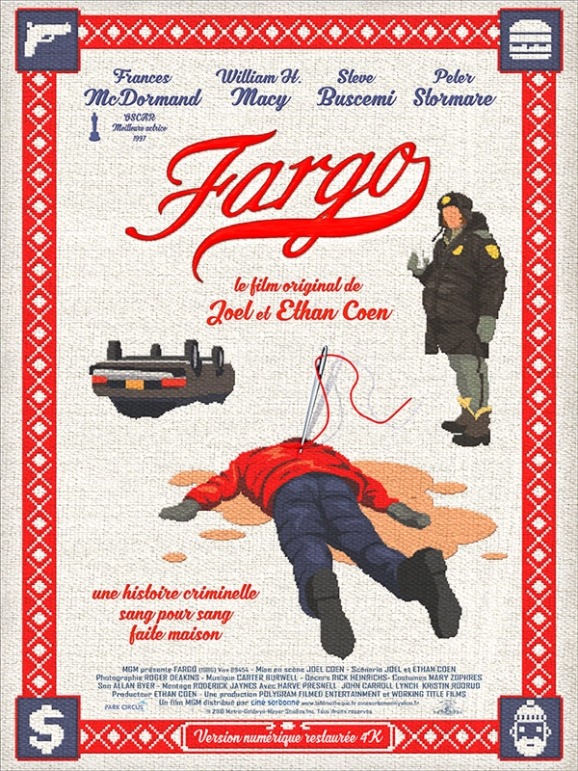
Quel est leur premier long métrage ? En quelle année ?
………………………………………………………………………………………………………………………………………………………………………………………………...
Qu’est-ce qui montre que leur cinéma est un cinéma reconnu et de qualité ? Combien de récompenses y ont-ils reçu ?
………………………………………………………………………………………………………………………………………………………………………………………………...
………………………………………………………………………………………………………………………………………………………………………………………………...
Nommez plusieurs longs métrages qu’ils ont réalisés ?
………………………………………………………………………………………………………………………………………………………………………………………………... ………………………………………………………………………………………………………………………………………………………………………………………………... ………………………………………………………………………………………………………………………………………………………………………………………………...
………………
………………………..
…………………………
…………………………..
……………………………..
https://transmettrelecinema.com/acteur/coen-joel-et-ethan/#biographie
Stéphane RAUSER
Formateur Cinéma DAAC

Slide 3
A quoi ressemble leur cinéma?
A partir de la vidéo et à l’aide des affiches précédentes, que remarquez-vous concernant les acteurs de leurs films ?
………………………………………………………………………………………………………………………………………………………………………………………………...
A l’aide du tableau, dans l’onglet « Collaborations » du lien ci-dessous, relevez le nom des personnes avec qui les frères Coen ont travaillé plus de 5 fois. Notez leurs fonctions.
https://fr.wikipedia.org/wiki/Joel_et_Ethan_Coen#Collaborations
………………………………………………………………………………………………………………………………………………………………………………………………... ………………………………………………………………………………………………………………………………………………………………………………………………...
………………………………………………………………………………………………………………………………………………………………………………………………...
Relevez le nom d’autres acteurs que vous connaissez et qui ont joué dans plusieurs films des frères Coen. ………………………………………………………………………………………………………………………………………………………………………………………………... ………………………………………………………………………………………………………………………………………………………………………………………………... ………………………………………………………………………………………………………………………………………………………………………………………………...
Quel constat peut-on en tirer, d’après vous, sur le cinéma des frères Coen ?
………………………………………………………………………………………………………………………………………………………………………………………………... ………………………………………………………………………………………………………………………………………………………………………………………………...
Quels sont les autres caractéristiques du cinéma des frères Coen d’après la vidéo ? ………………………………………………………………………………………………………………………………………………………………………………………………... ………………………………………………………………………………………………………………………………………………………………………………………………... ………………………………………………………………………………………………………………………………………………………………………………………………...
Stéphane RAUSER
Formateur Cinéma DAAC

Slide 4
JOUONS avec les Frères Coen et Luc Lagier
https://www.youtube.com/watch?v=gcVLdQOVFns
A partir de la vidéo ci-dessus, retrouvez les éléments caractéristiques du cinéma des frères Coen (motifs, cadrage, montage, manière de filmer…)
………………………………………………………………………………………………………………………………………………………………………………………………...
………………………………………………………………………………………………………………………………………………………………………………………………...
………………………………………………………………………………………………………………………………………………………………………………………………...
………………………………………………………………………………………………………………………………………………………………………………………………... ………………………………………………………………………………………………………………………………………………………………………………………………... ………………………………………………………………………………………………………………………………………………………………………………………………...
Pour les plus avertis, retrouvez les éléments empruntés à « The Big Lebowski » (Activité à faire après visionnement du film)
………………………………………………………………………………………………………………………………………………………………………………………………... ………………………………………………………………………………………………………………………………………………………………………………………………...
………………………………………………………………………………………………………………………………………………………………………………………………... ………………………………………………………………………………………………………………………………………………………………………………………………... ………………………………………………………………………………………………………………………………………………………………………………………………... ………………………………………………………………………………………………………………………………………………………………………………………………...
Stéphane RAUSER
Formateur Cinéma DAAC

Slide 5
ALLER PLUS LOIN… avec les Frères Coen
https://www.lesinrocks.com/cinema/le-cinema-des-freres-coen-en-7-motifs-recurrents-176700-14-08-2020/
Qu’est-ce qui rend un film des frères Coen si reconnaissable ?
Des caricatures en pagaille
On pourrait dire que tous les personnages des films des frères Coen sont des caricatures. Et, en cela, il ne faut pas entendre une critique négative, bien au contraire. Ils font partie des rares héritiers du cinéma burlesque, s’inscrivant en ligne directe avec le cinéma hollywoodien des années 1920 et 1930. Leurs personnages sont grotesques et leurs intrigues toutes plus ou moins des farces. […]
2) Des références permanentes au cinéma
Leurs personnages, caricaturaux, sont également bourrés de références cinématographiques. Le personnage de George Clooney dans O’Brother (2000) porte exactement les mêmes vêtements que Henry Fonda dans le grand classique Les Raisins de la colère (John Ford, 1940) qui décrit de manière réaliste la misère aux Etats-Unis au temps de la Grande Dépression. […]
3) La description d’une société (américaine) ridicule
[…] Après avoir vu tous les films des frères Coen, il n’y a plus de doute : ils adorent détester « the American way of life ». On rit beaucoup aux dépens de leurs personnages, qu’ils soient beaufs comme dans Fargo et Arizona Junior, ou bien précieux et littéraires comme Tom Hanks dans Ladykillers, […]
4) De la violence et des scènes dégoûtantes
Et systématiquement, ce ridicule dégénère au point de devenir choquant, dégoûtant, voire insoutenable. Dès leur premier film, Blood Simple, les Coen font de la violence une de leur marque de fabrique. De Fargo, on se souvient bien des scènes gores et grotesques, et de l’image du sang sur fond de neige. Mais avant d’atteindre le climax final, la mise en scène nous installe lentement dans un dégoût latent. […] Mais cette représentation sordide du quotidien de l’Américain moyen est moins là pour déprimer, que pour créer un décalage avec l’explosion de violence à venir. Car oui, c’est bien de là, de ce calme plat et de ces mornes habitudes que proviennent les conduites les plus violentes. Parce que, ce qui est vraiment gore dans le fond, c’est bien ce mode de vie tranquillement cauchemardesque, cette société filmée comme une prison sans murs.
Stéphane RAUSER
Formateur Cinéma DAAC

Slide 6
5) Le hasard comme principe scénaristique
Dans les œuvres des frères Coen, une suite de hasards mène souvent au pire. Leur humour noir tient, en effet, à une certaine ironie du sort. […]
Leur film culte, The Big Lebowski, est une étonnante parodie de film noir construit sur une suite de rencontres et d’évènements improbables. Le fameux antihéros, « The Dude », est par son flegme et sa nonchalance le plus sympathique de leur galerie de personnages. Non seulement sa vie entière est régie par les aléas de la drogue, de son inconscience et sa flemmardise, mais le pauvre est un jour embarqué dans une histoire de kidnapping parce qu’il a été pris pour un autre. En gros, la malchance lui tombe dessus, et son laisser-aller fait de lui le pion d’un récit qui le dépasse largement.[…]
6) Une fatalité cruelle…
Pourtant ce hasard prend systématiquement la forme d’un acharnement du sort contre certains personnages, et de destins bienheureux pour les plus sympathiques. En effet, il y a des gagnants et des perdants dans l’univers des Coen et ce sont les « loosers » officiels, c’est-à-dire ceux considérés comme tel par les normes sociales, qui remportent la mise.[…]
7)… car Dieu est mort (ou se fiche de nous)
Nos personnages clownesques préférés, Larry Gopnik l’homme sérieux (A Serious Man) et Barton Fink, le dramaturge du film du même nom, sont deux êtres désemparés face à la cruauté de la vie. Que ce soit une crise spirituelle ou un manque d’inspiration, ils se confrontent à un brusque vide. Ils ne sont plus en possession des moyens qui leur permettaient de saisir la réalité, de la comprendre et d’en maîtriser les tenants et les aboutissants. Soudain, il n’y a plus de lien causal, plus de logique pour expliquer les évènements dont ils deviennent de véritables victimes. Contraints de subir passivement les choses, ils perdent pied. Un meurtre brutal et sans raison. Une suite d’évènements bizarres, incompréhensibles, menaçants. Les hommes d’autorité perdent leur valeur et il n’y a plus un seul repère, plus un seul refuge nulle part. Ni la religion, ni la science, ni la culture ne sont plus d’aucune aide pour ces malheureux. Ils errent dans un chaos total.
Le cinéma des Coen est essentiellement métaphysique et agnostique. Le héros ne s’en sort que s’il admet son impuissance et l’inaccessibilité de la connaissance des causes. Il doit accepter de ne rien savoir avec certitude, de garder la boîte de Pandore intacte et ne pas céder à la tentation de l’ouvrir puisqu’il n’y a pas de réponse. D’être, simplement, cool.
Stéphane RAUSER
Formateur Cinéma DAAC

